Slide 1
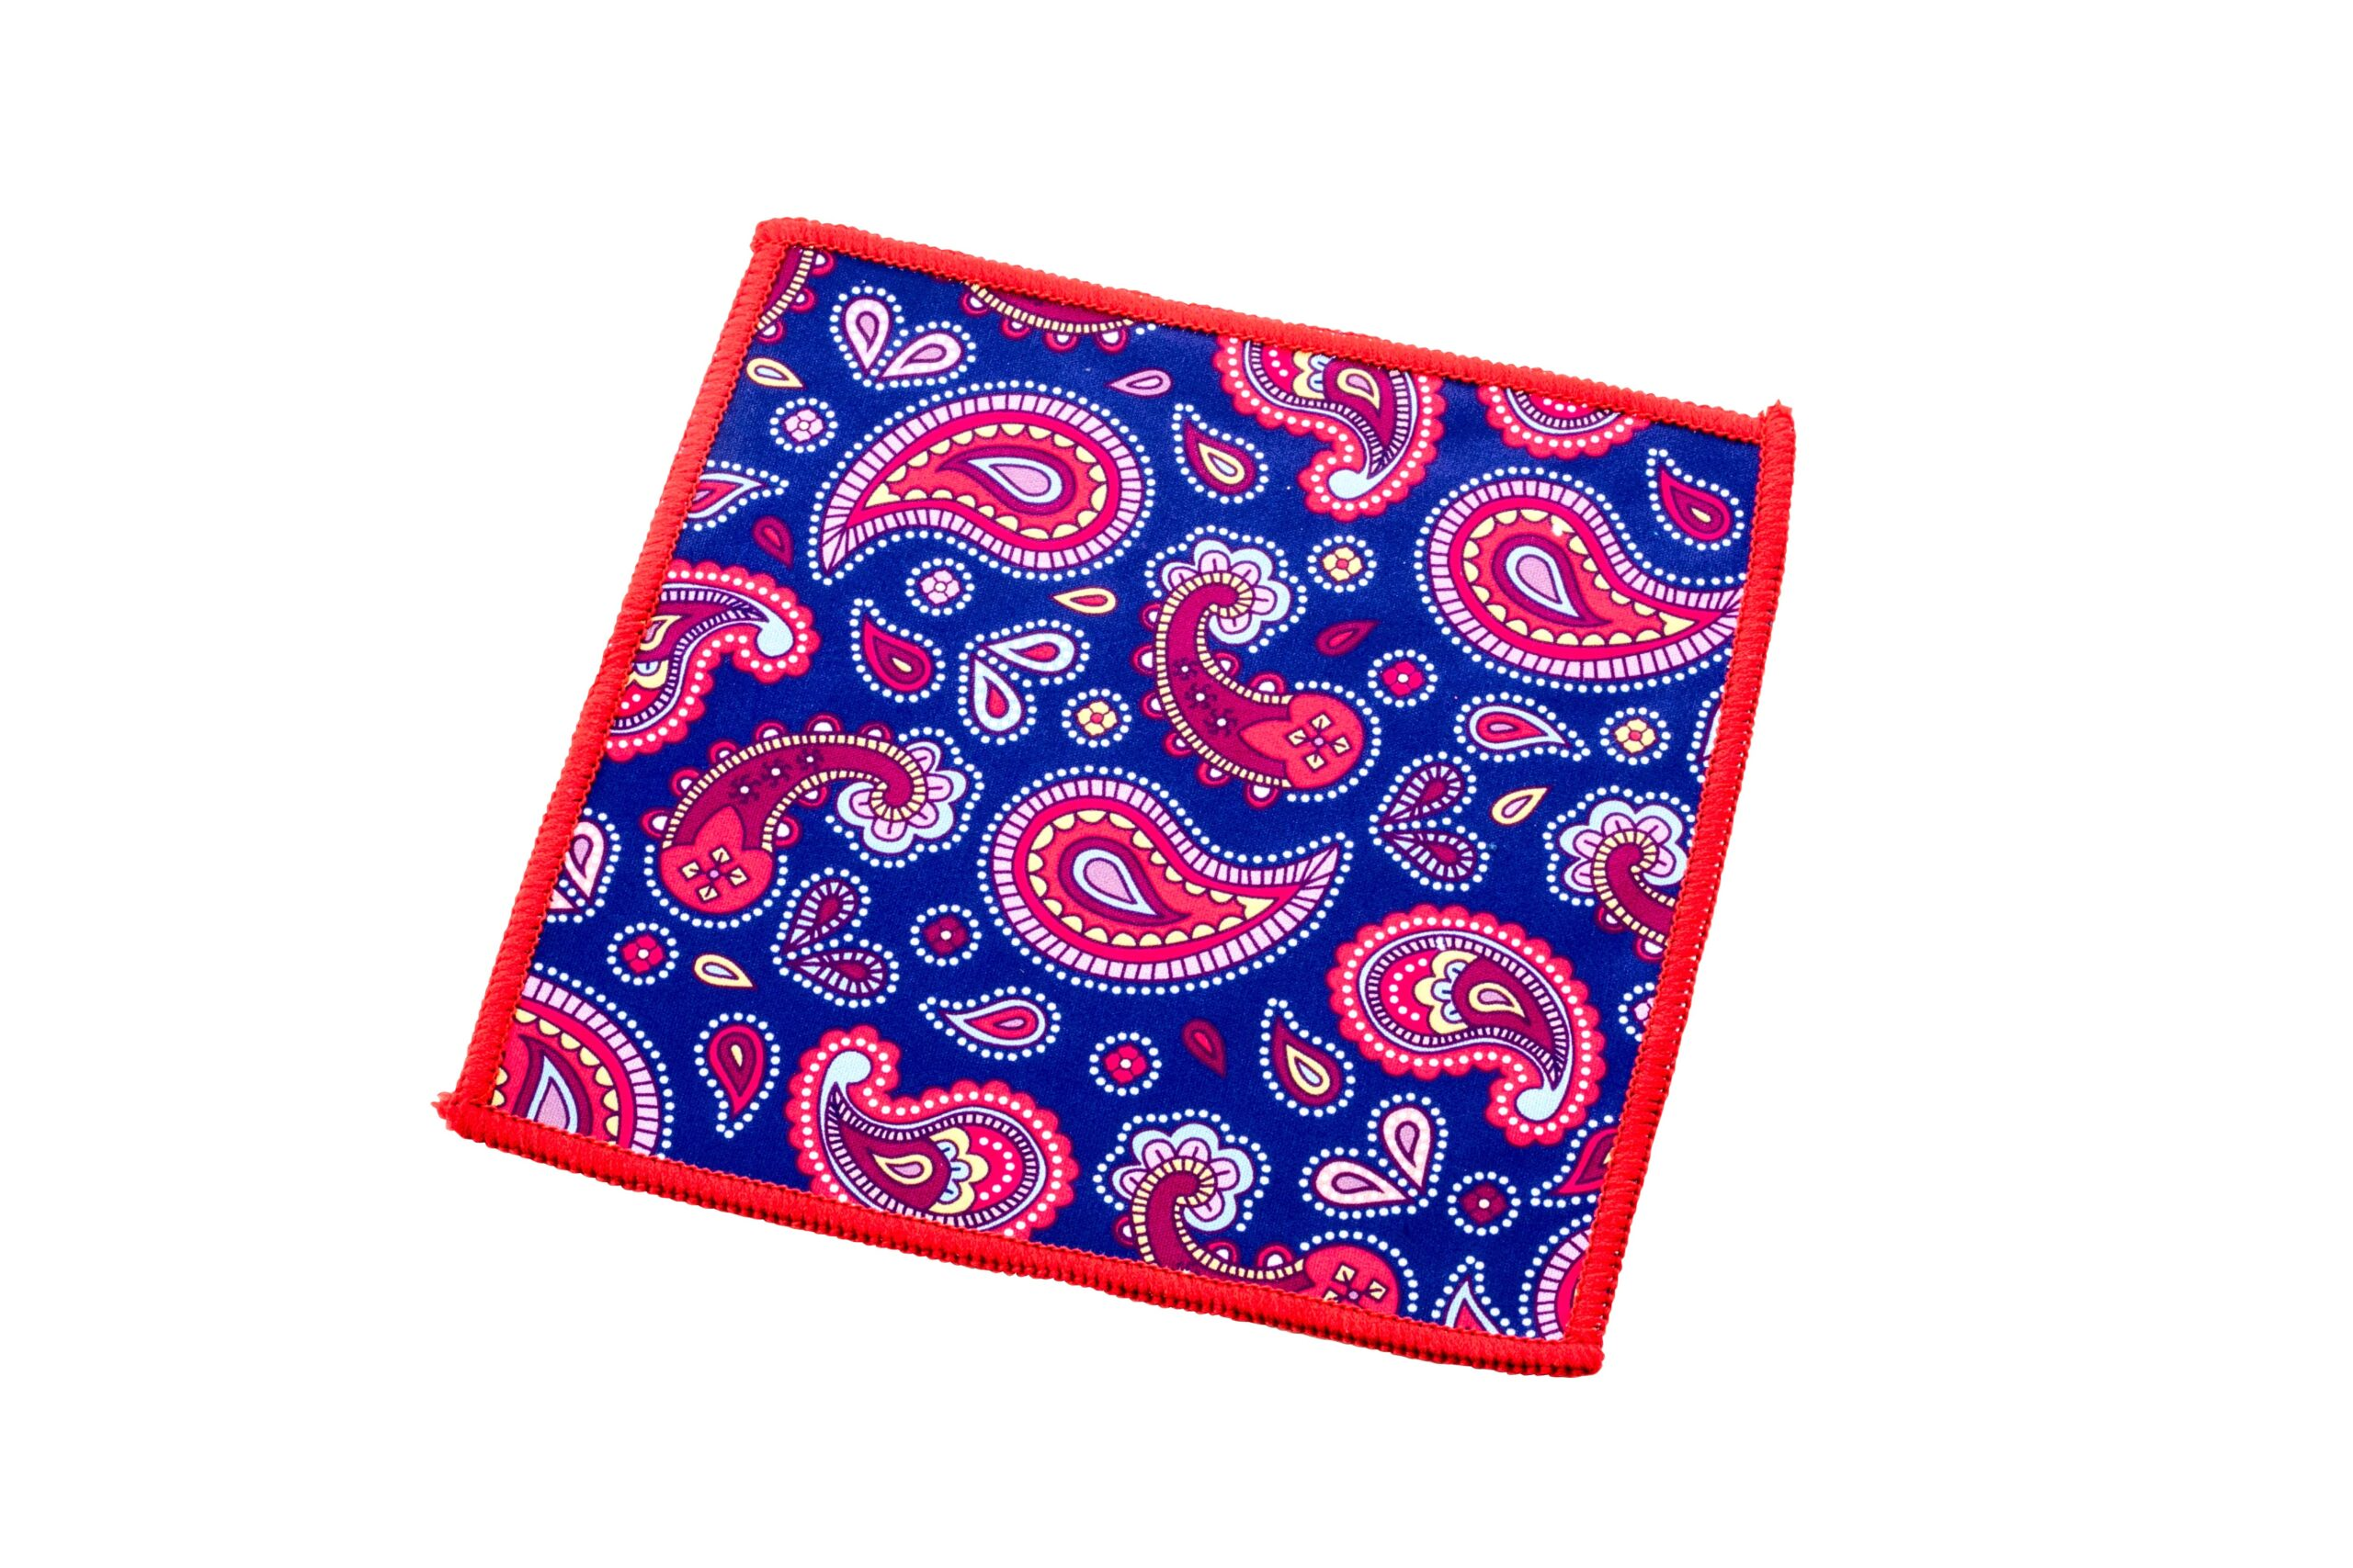
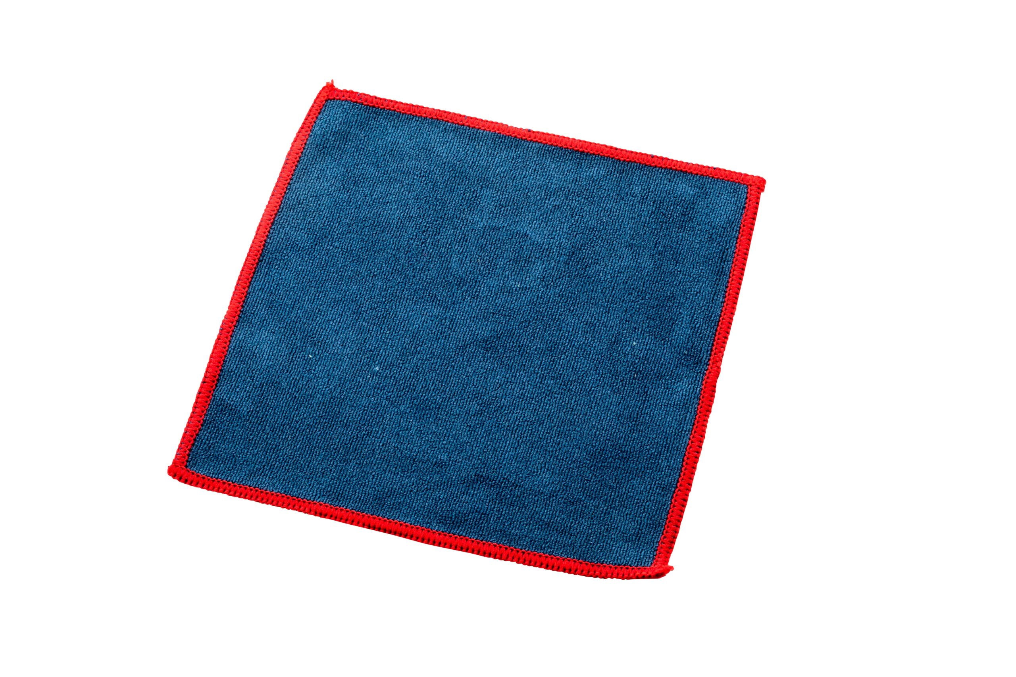
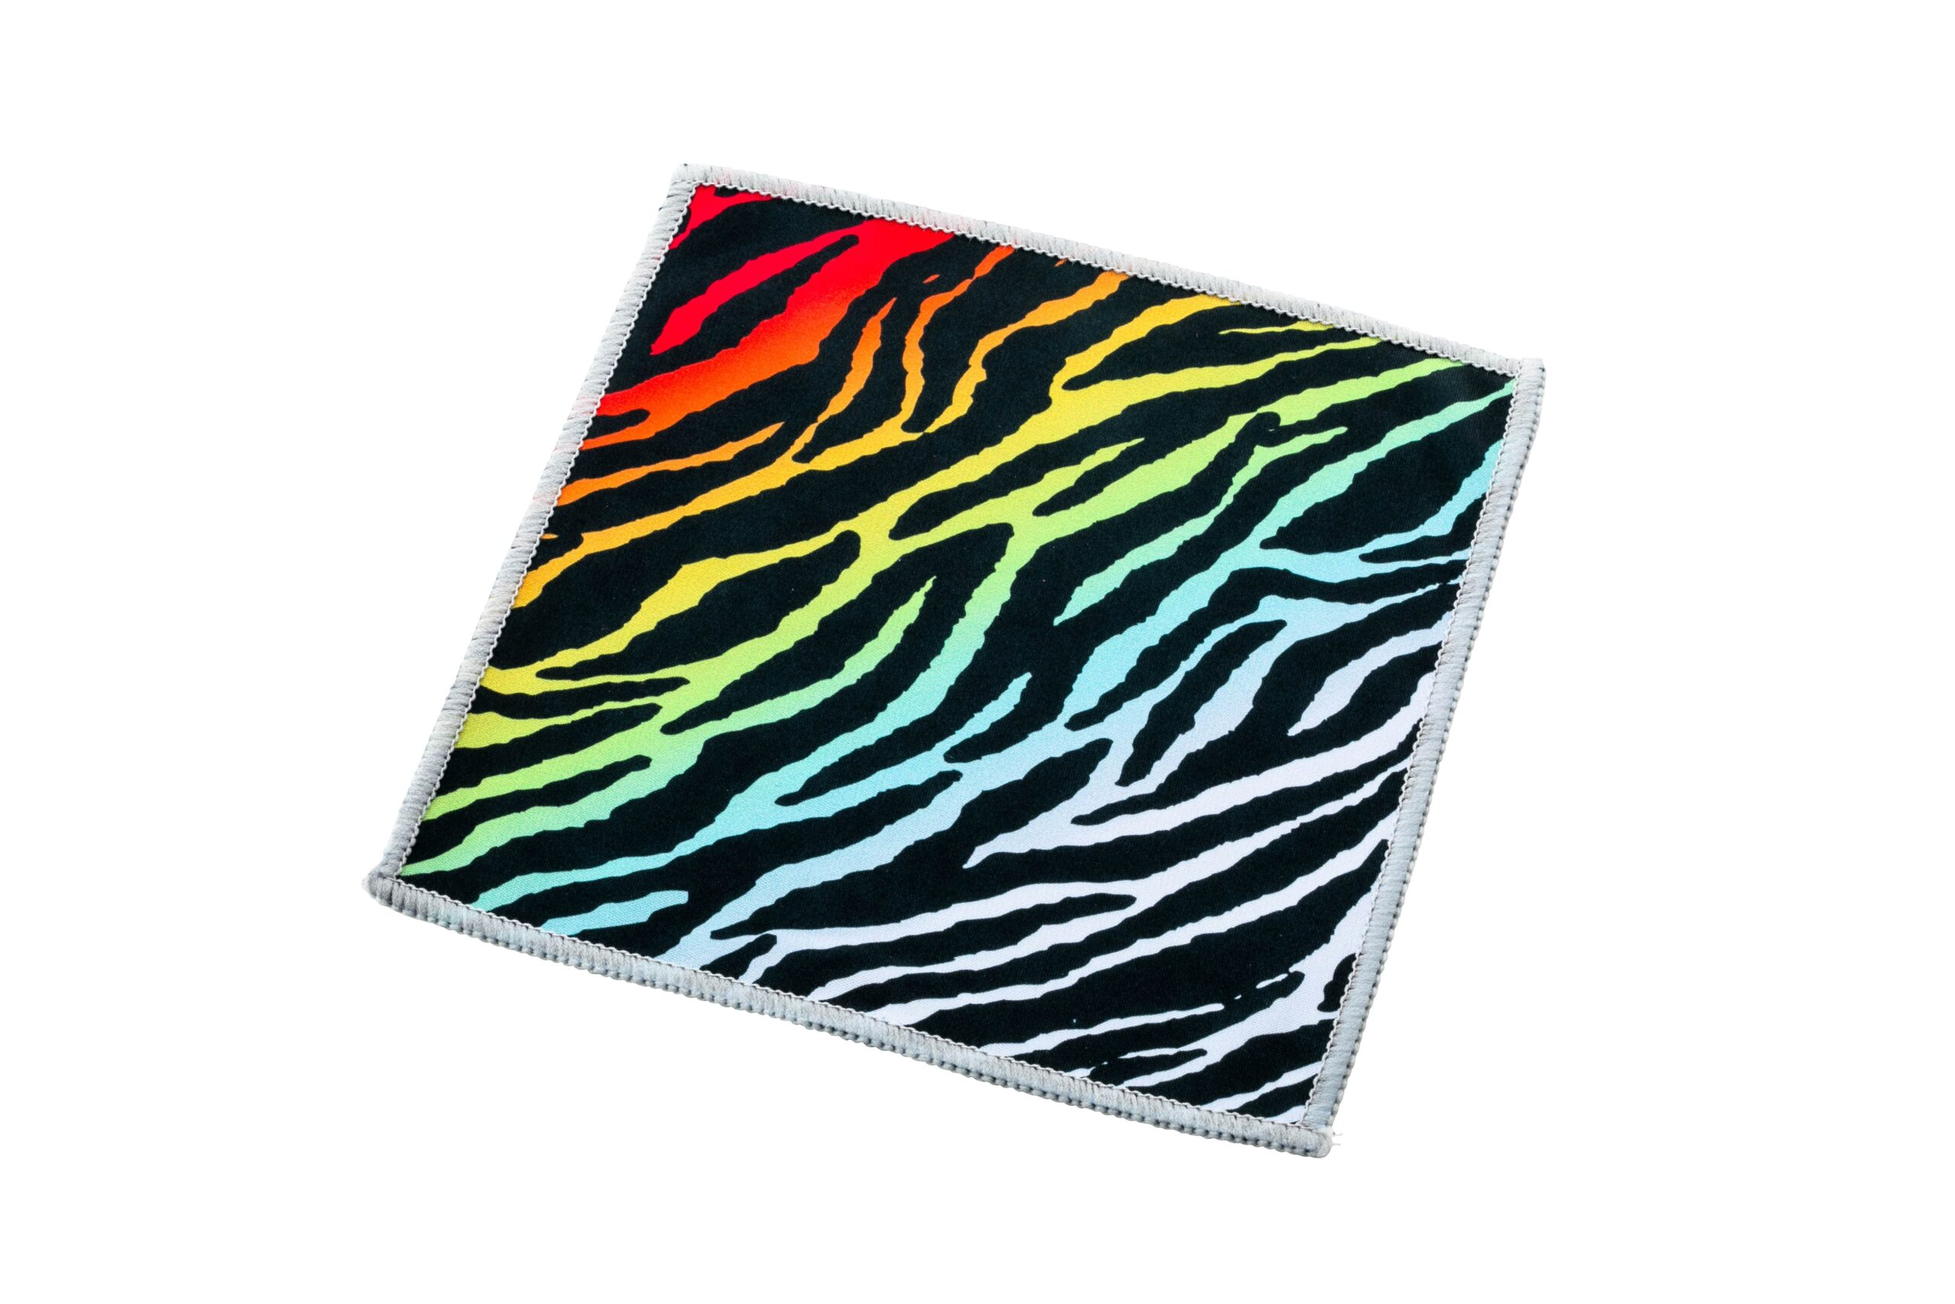
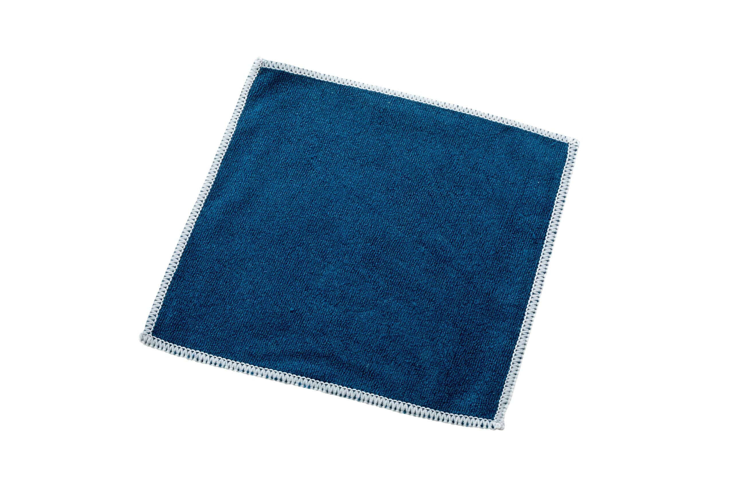
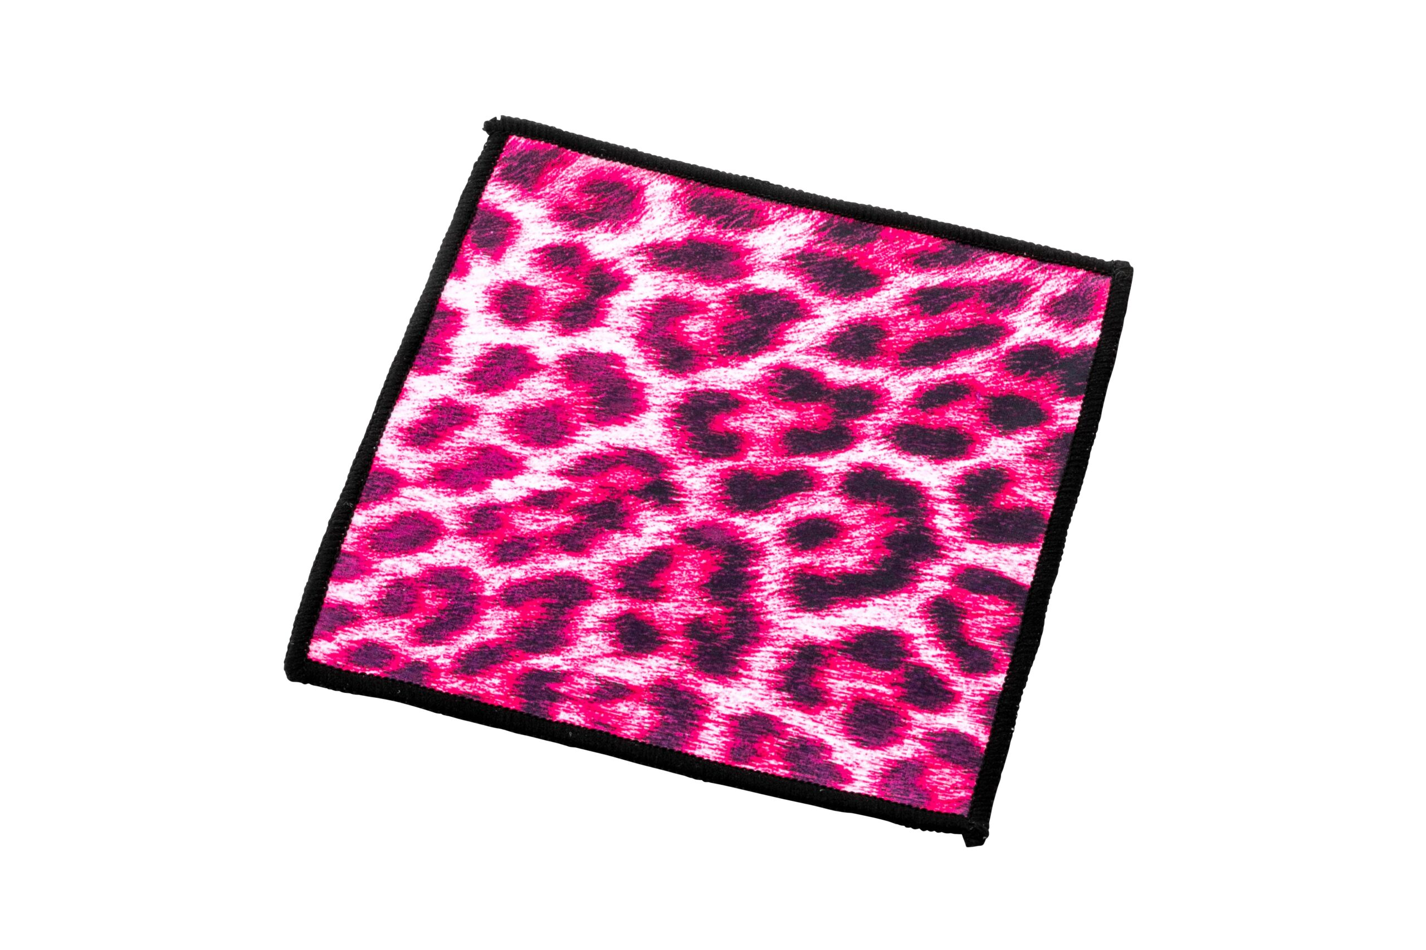
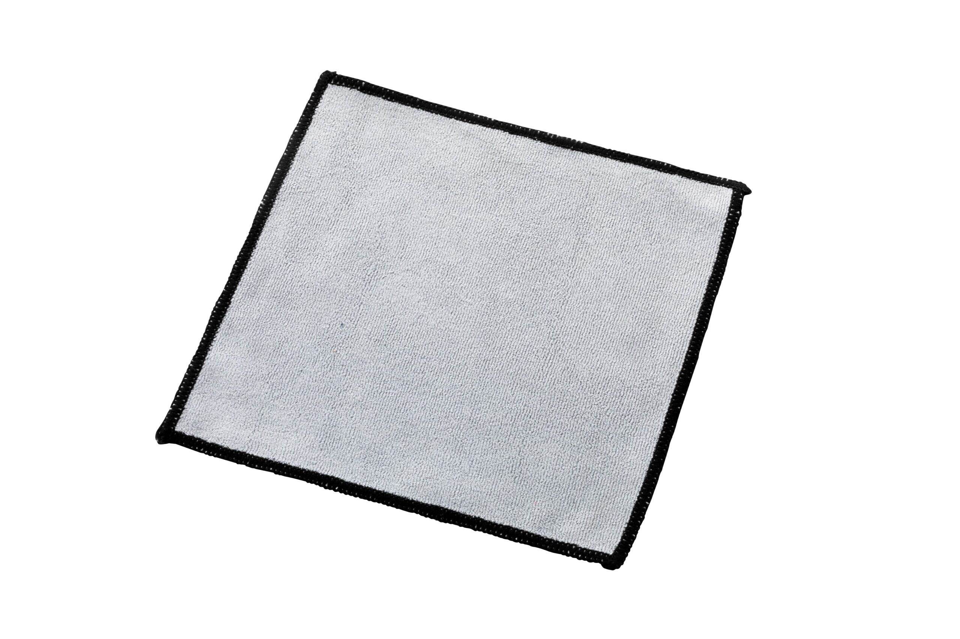
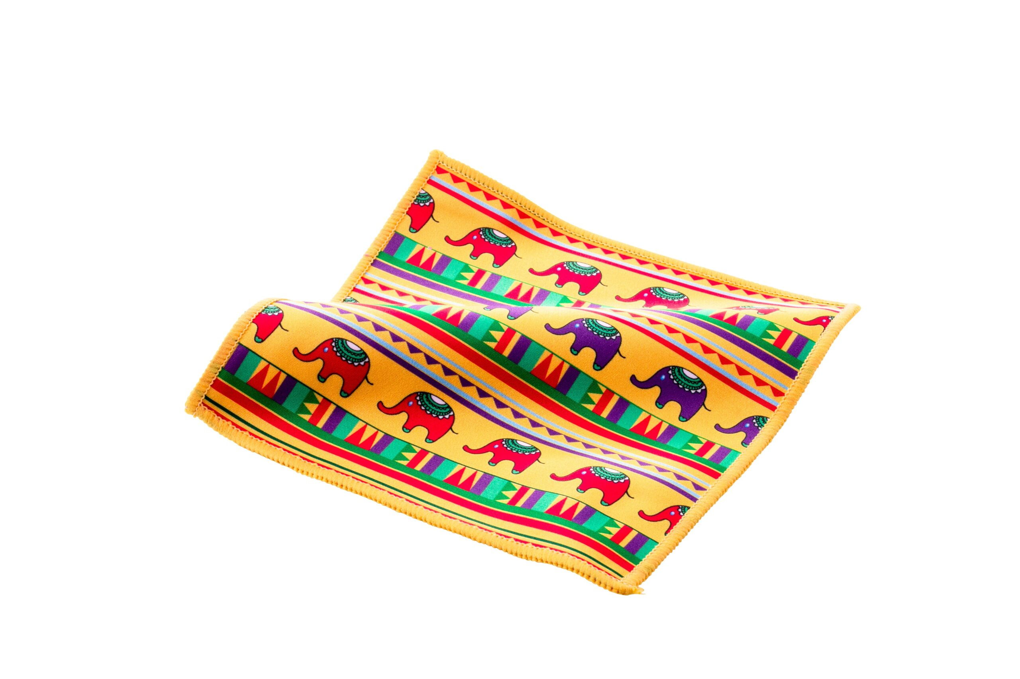
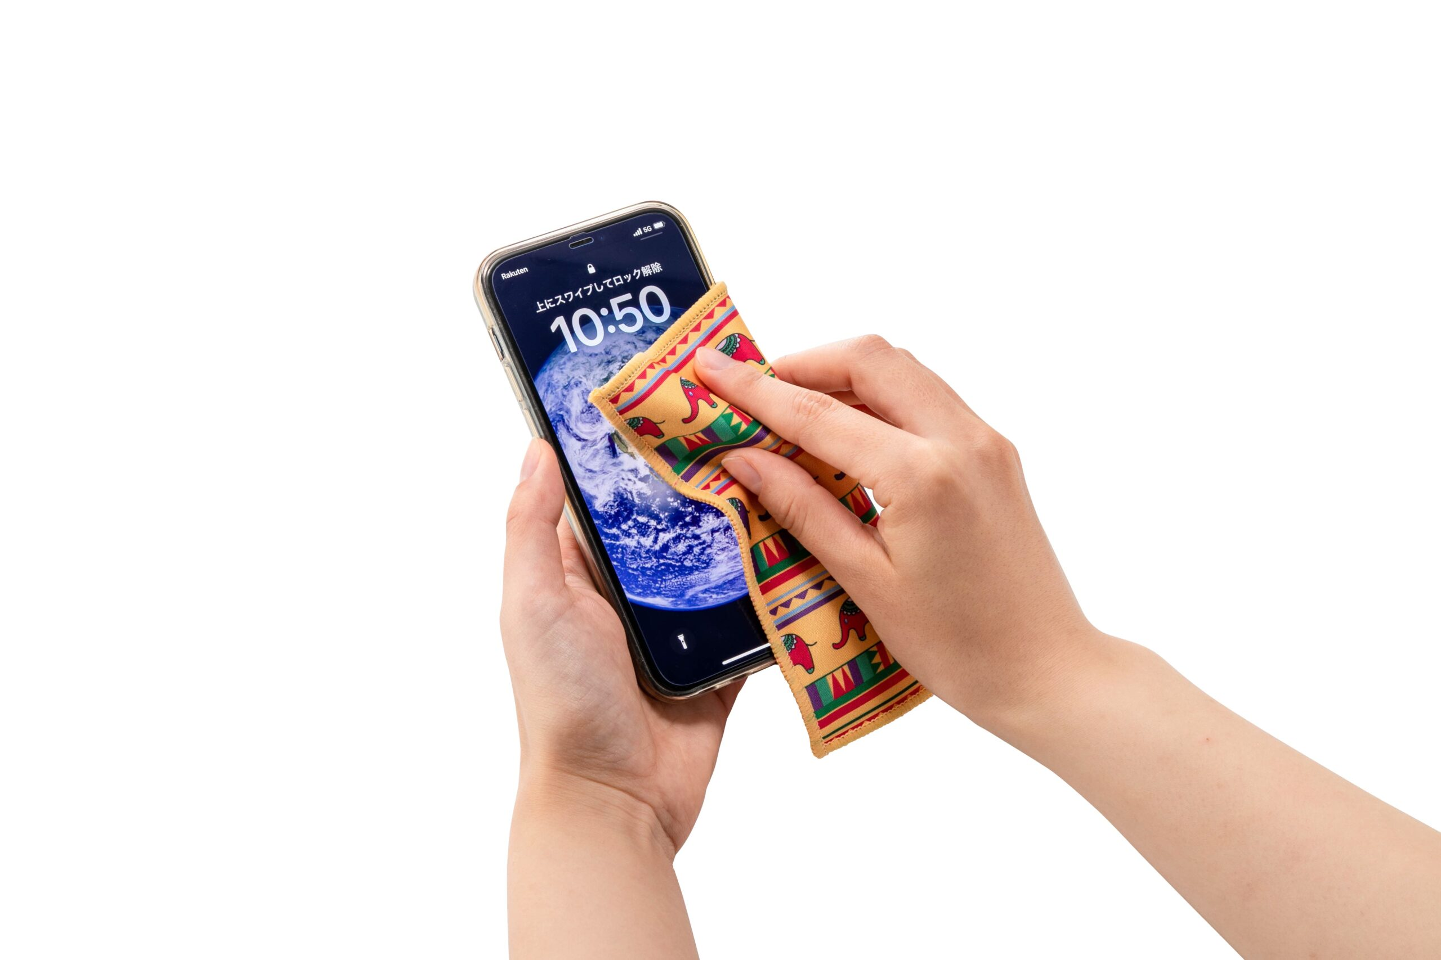
クリーナークロスダブル
機能性、ビジュアル両方を兼ね備えたクロス！
500枚から
2種類の生地を使用した高品質クリーナークロス。 片面はオリジナルデザインでフルカラー印刷できます。 受注生産なのでオリジナルサイズ可能。 シルキー＆パフィーな質感がGOOD！
品 番 org134 サイズ 約180×130mmなど 材 質 超極細繊維等 印 刷 片面フルカラー 外 装 個別PP袋入
校了後約30日〜

